Slide 1
Proteinlerin Kalitatif Tayini

Slide 2
Biüret Deneyi
Peptit bağlarının mevcudiyetini belirlemek için kulanılır.
Alkali ortamda Cu⁺² iyonları peptitlerle menekşe renkli kompleksler oluşturur.

Slide 3
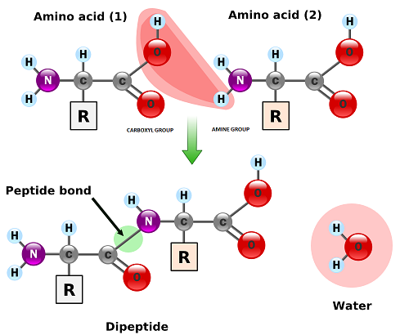

Slide 4
Biüret reaktifinin içerisinde, bakır sülfat (CuSO₄) ve NaOH vardır. Ayrıca sodyum potasyum tartarat da ilave edilir.
Sodyum potasyum tartarat, bakır iyonlarının kuprik (Cu⁺²) formda kalmasını sağlar.
Biüret reaktifinin proteinlerle reaksiyon verebilmesi için, ortamda en az 2 peptit bağı (3 amino asitlik zincir) içeren peptitler olmalıdır.

Slide 5
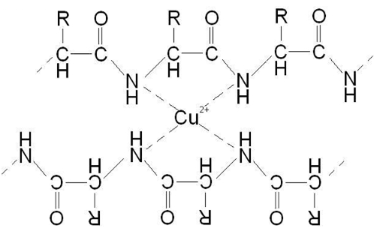
Kuprik bakır iyonları (Cu⁺²), peptit bağına katılan azot atomlarıyla reaksiyona girer ve menekşe moru renginde kompleksler oluşturur.

Slide 6
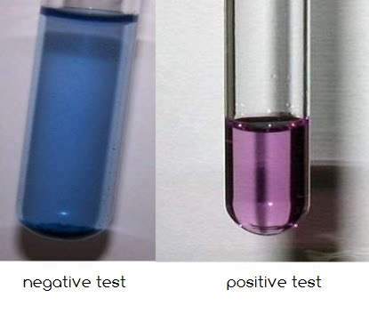

Slide 7
İlave Notlar
Biüret molekülündeki peptit benzeri bağlarla pozitif reaksiyon verdiği için, kullanılan reaktif ve yapılan test “biüret” adını almıştır.
Kısa zincirli peptitler, Biüret reaktifi ile pembe renk verir.

Slide 8
Ninhidrin Deneyi
Amino asitlerin primer amino grubu, ninhidrin ile reaksiyona girerek mavi-mor renkli ürün oluşturur.

Slide 9
Ninhidrin reaksiyonu iki aşamada yürür:
1. aşamada, ninhidrin amino asitlerle reaksiyona girerek indirgenir (hidrindantin) ve amino asitler parçalanır (aldehit, karbon dioksit ve amonyak).
2. aşamada, ikinci bir ninhidrin; hidrindantin ve amonyakla reaksiyona girerek mavi-mor renkli bir kompleks oluşturur (Ruhemann kompleksi).

Slide 10
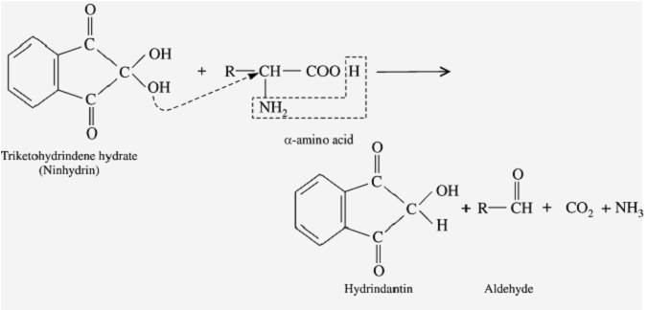
1. Basamak (Oksidatif Dekarboksilasyon ve Ninhidrinin İndirgenmesi)

Slide 11
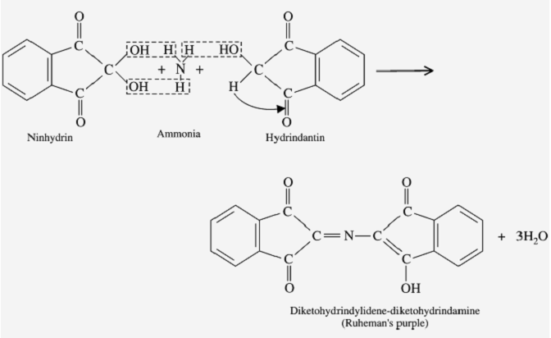
2. Basamak (Okside ve Redükte Ninhidrinin, Amonyak Aracılığıyla Kompleks Oluşturması)

Slide 12
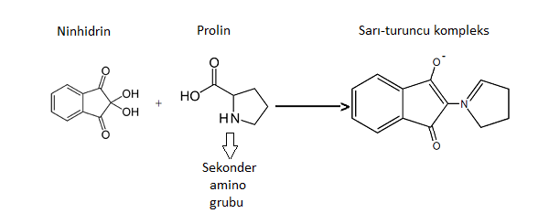
İlave Notlar
Sekonder amino grubu içeren prolin, ninhidrin ile reaksiyona girdiğinde sarı-turuncu renkli bir kompleks oluşur.

Slide 13
Isıtma, aldehitin oluştuğu dekarboksilasyon basamağı için gereklidir (bu basamak serbest amino asitler için geçerlidir).
Bu yüzden, teorik olarak sadece amino asitler (proteinler ve peptitler değil) renk değişimine yol açabilir.

